Slide 2
Introduction
Simple computer architecture terdiri dari:
  Datapath untuk melakukan operasi
  Control unit untuk mengendalikan operasi
Chapter 10 Part 1 <number>
Notes:
Datapath pada arsitektur komputer merujuk pada bagian dari CPU yang bertanggung jawab untuk melakukan operasi aritmetika dan logika serta memproses data. Datapath memainkan peran penting dalam eksekusi instruksi karena merupakan jalur atau lintasan yang digunakan untuk mentransfer dan memanipulasi data dari satu lokasi ke lokasi lain dalam CPU.
Unit Kontrol (Control Unit) dalam arsitektur komputer adalah bagian dari CPU yang bertanggung jawab untuk mengkoordinasikan dan mengendalikan operasi-operasi yang dilakukan oleh unit pemrosesan pusat.
Register dalam konteks arsitektur komputer adalah lokasi penyimpanan kecil dan sangat cepat yang terdapat dalam CPU. Register digunakan untuk menyimpan data sementara selama eksekusi instruksi, sehingga memungkinkan proses pemrosesan data yang lebih efisien.

Slide 3
Datapath
Datapath: bagian dari CPU yang bertanggung jawab untuk melakukan operasi-aritmetika dan operasi-logika, serta mengelola pergerakan data di dalam sistem.
Datapath terdiri dari serangkaian register, multiplexer, ALU, dan jalur data yang menghubungkan semuanya.
Datapath berfungsi sebagai jalur tempat data mengalir melalui CPU untuk dieksekusi atau dimanipulasi.
Chapter 10 Part 1 <number>

Slide 4
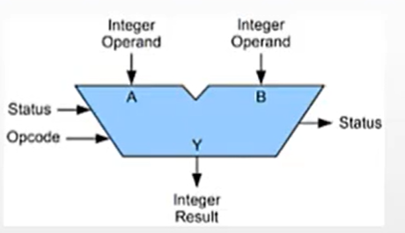
Arithmetic Logic Unit (ALU)
ALU: bertanggung jawab melakukan:
  Operasi Aritmatika: (Penjumlahan, pengurangan, perkalian, pembagian)
  Operasi Logika: (AND, OR, NOT)
ALU terdiri dari:
  Rangkaian aritmatika
  Rangkaian logika
  Pemilih untuk memilih dua sirkuit
ALU mengambil input dari register dan memberikan output hasil operasinya ke register lain atau langsung ke datapath.
Chapter 10 Part 1 <number>

Slide 5

Lambang ALU
Input
  Integer operand: A dan B
Hasil
  Integer result
Opcode:
  Mode operasi yang digunakan
    Misal: penjumlahan, pengurangan, mode AND, OR
Status (Input):
  Informasi tambahan.
  Misal Carry in dalam penjumlahan
Status (output):
  Informasi tambahan hasil yang diperoleh.
  Misal: carry out, zero, overflow
Chapter 10 Part 1 <number>

Slide 6
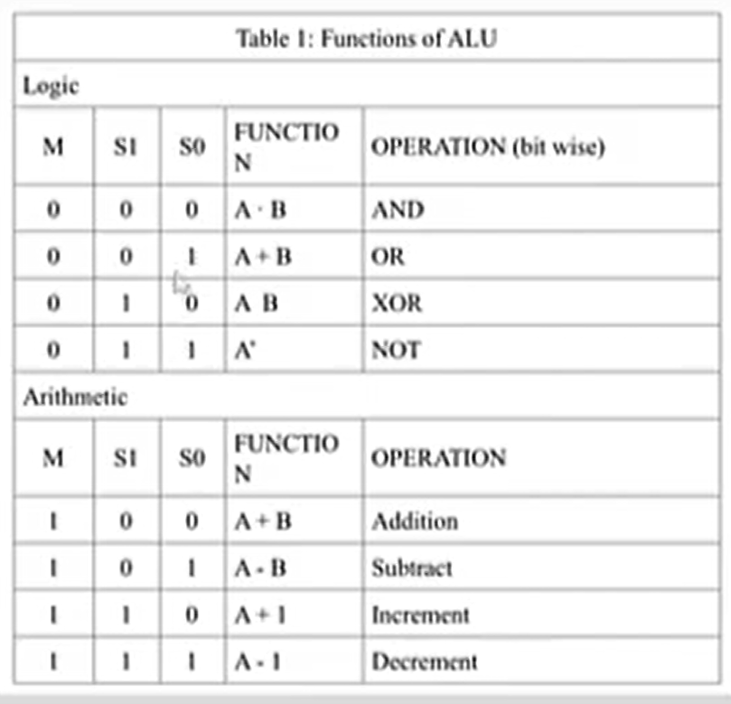
Opcode (Mode dan Selector)
Beberapa mode dan selector dapat didesain sesuai kebutuhan
Tabel ini contoh mode 1 bit dan selector 2 bit
Mode 0: untuk logic operation
Mode 1: untuk arithmetic operation
Selector dapat ditentukan juga untuk operation codenya:
  Contoh: 00 →AND, 01 → OR
Chapter 10 Part 1 <number>

Slide 7
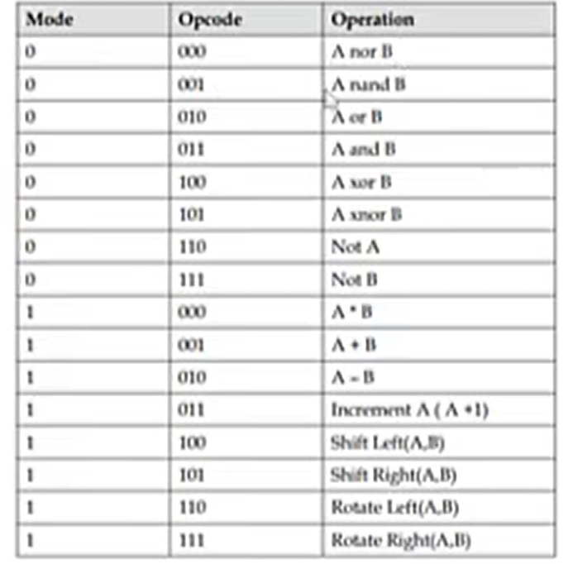
Opcode (Mode dan Selector) – 4 bit
Opcode: 3 bit
Setiap mode: 8 operasi
Total: 16 operasi
Chapter 10 Part 1 <number>

Slide 8
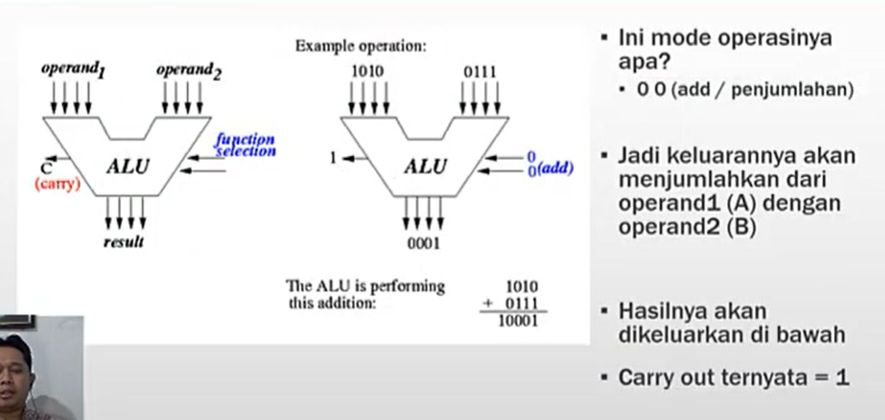
Contoh Ilustrasi ALU
Mode Operasi: 00 (add/penjumlahan)
Keluaran: menjumlahkan Operand1 (A) dan operan2 (B)
Hasil: Output dibawah
Carry out: 1
Chapter 10 Part 1 <number>

Slide 9
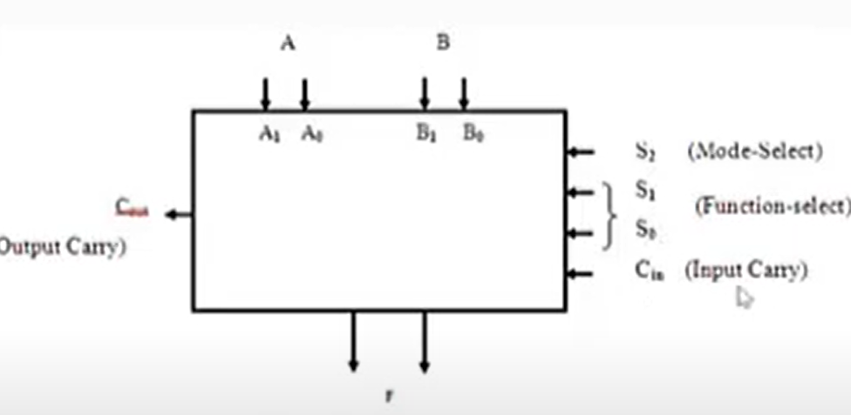
ALU 2 bit
Terdiri dari 2 input A dan 2 input B
Output: 2 bit
Mode operasi: 3 bit:
  1 bit mode select
  2 bit function select
Chapter 10 Part 1 <number>

Slide 10
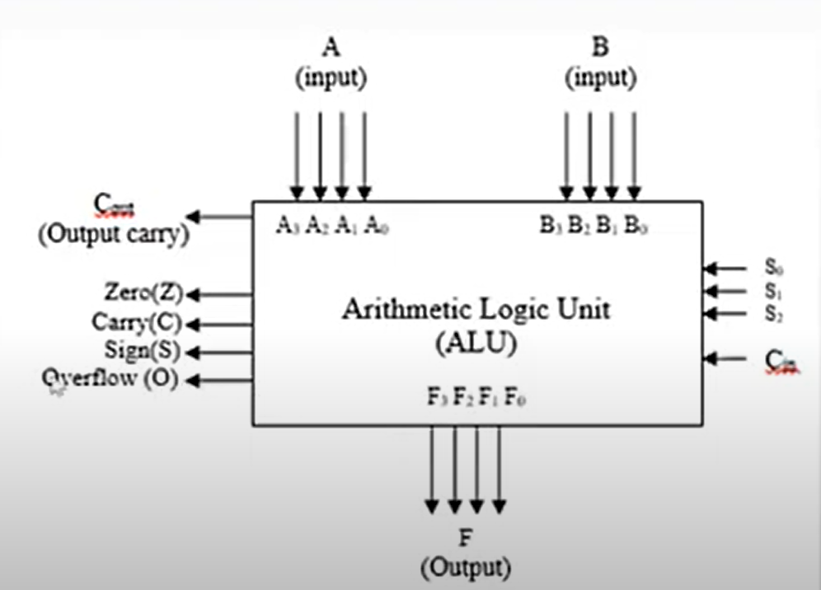
ALU 4 bit
Terdiri dari 4 input A dan 4 input B
Output: 4 bit
Mode operasi: 3 bit:
  1 bit mode select
  2 bit function select
Chapter 10 Part 1 <number>

Slide 11
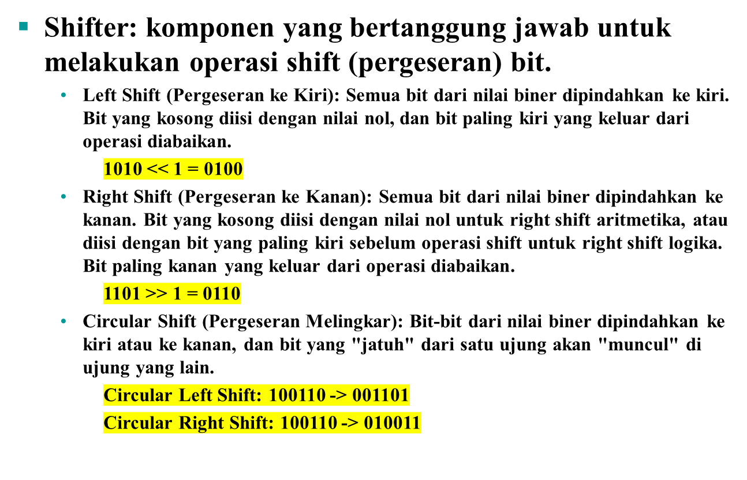
Logical Shifter
Chapter 10 Part 1 <number>

Slide 12
4-Bit Basic Left/Right Shifter
B
3
B
2
B
1
B
0
Serial Inputs:
  I_{R} for right shift
  I_{L} for left shift
Serial Outputs
  R for right shift (Same as MSB input)
  L for left shift (Same as LSB input)
Shift Functions:
(S₁, S₀) = 00 Pass B unchanged
01 Right shift
10 Left shift
11 Unused
Serial
output L
Serial
I
output R
R
I
L
0
1
2
M
0
1
2
M
0
1
2
M
0
1
2
M
S
U
S
U
S
U
S
U
X
X
X
X
S
2
H
3
H
2
H
1
H
0
Chapter 10 Part 1 <number>
Notes:
MSB (Most Significant Bit):
LSB (Least Significant Bit):

Slide 13
Barrel Shifter
D
3
D
2
D
1
D
0
A rotate is a shift in which the bits shifted out are inserted into the positions vacated
The circuit rotates its contents left from 0 to 3 positions depending on S:
S = 00 position unchanged S = 10 rotate left by 2 positions
S = 01 rotate left by 1 positions S = 11 rotate left by 3 positions
See Table 10-3 in text for details
S
0
S
1
3
2
1
0
S
1
S
0
3
2
1
0
S
1
S
0
3
2
1
0
S
1
S
0
3
2
1
0
S
1
S
0
M
M
M
M
U
U
U
U
X
X
X
X
Y
3
Y
2
Y
1
Y
0
Chapter 10 Part 1 <number>

Slide 14
The Control Word
The datapath has many control inputs
The signals driving these inputs can be defined and organized into a control word
To execute a microinstruction, we apply control word values for a clock cycle. For most microoperations, the positive edge of the clock cycle is needed to perform the register load
The datapath control word format and the field definitions are shown on the next slide
Chapter 10 Part 1 <number>

Slide 15
The Control Word Fields
Fields
  DA – D Address
  AA – A Address
  BA – B Address
  MB – Mux B
  FS – Function Select
  MD – Mux D
  RW – Register Write
The connections to datapath are shown in the next slide
15
14
13
12
11
10
9
8
7
6
5
4
3
2
1
0
D
A
AA
BA
M
FS
M
R
B
D
W
Control word
Chapter 10 Part 1 <number>

Slide 16
Control Word Block Diagram
n
R
W
0
Write
D data
D
A
15
14
D address
13
8
x
n
Register file
AA
12
A address
B address
9
BA
11
8
10
A data
B data
7
n
n
Constant in
n
MB
6
1
0
Bus A
MUX B
n
Bus B
n
Address out
Data out
A
B
V
5
C
Function
4
FS
N
unit
3
Z
2
n
n
Data in
0
1
MD
1
MUX D
Bus D
Chapter 10 Part 1 <number>

Slide 17
Control Word Encoding
Encoding of Control
W
D
A
,
AA,
B
A
MB
FS
MD
R
W
Function
Code
Function
Code
Function
Code
Function
Code
Function
Code
R
0
000
Register
0
F
←
A
0000
Function
0
No write
0
R
1
001
Constant
1
←
+
0001
Data In
1
Write
1
F A
1
R
2
010
←
+
0010
F A
B
R
3
011
←
+
+
F A
B
1
0011
R
4
100
←
+
F A
B
0100
R
5
101
←
+
+
0101
F A
B
1
R
6
110
←
−
F A
1
0110
R
7
111
←
F A
0111
←
∧
F A
B
1000
←
∨
F A
B
1001
←
⊕
1010
F A
B
F
←
A
1011
←
1100
F B
F
←
sr
B
1101
F
←
sl
B
1110
Chapter 10 Part 1 <number>

Slide 18
Microoperations for the Datapath - Symbolic Representation
Micr
o-
op
eratio
n
D
A
A
A
B
A
M
B
F
S
M
D
R
W
R
1
←
R
2
R
3
R
1
R
2
R
3
R
e
g
–
ister
F A
B
1
F
unction
Write
=
+ +
R
4
←
s
l R6
R
4
—
R
6
R
e
g
ister
F
=
sl
B
F
unction
Write
R
7
←
R
7 1
R
7
R
7
—
Re
gister
F A
1
Function
Write
+
=
+
R
1
←
R
0 2
R
1
R
0
—
Con
s
+
tant
F A
B
Func
tio
n
Write
=
+
Data out
←
R
3
——
R
3
R
eg
i
s
t
e
r
—
—
N
o Wr
it
e
R
4
←
D
ata in
R
4
——
—
—
Data in
Write
R
←
⊕
5 0
R
5
R
0
R
0
R
e
g
ister
F A
B
F
unction
Write
=
Chapter 10 Part 1 <number>

Slide 19
Microoperations for the Datapath - Binary Representation
m
Microoperations from T
a
Binary C
o
o
Results of simulation of the above on the next slide
Micr
o-
o
p
eratio
n
D
A
A
A
B
A
M
B
F
S
M
D
R
W
R
1
←
R
2
–
R
3
0
0
1
0
1
0
011
0
010
1
0
1
R
4
←
s
l R6
10
0
XX
X
110
0
111
0
0
1
R
7
←
R
7 1
11
1
1
11
XXX
0
000
1
0
1
+
R
1
←
R
0 2
00
1
0
00
XXX
1
001
0
0
1
+
Data out
←
R
3
XX
X
X
XX
011
0
XXX
X
X
0
R
4
←
D
ata in
10
0
XX
X
XXX
X
XXX
X
1 1
←
R
5 0
1
0
1
0
0
0
000
0
101
0
0
1
Chapter 10 Part 1 <number>

Slide 20
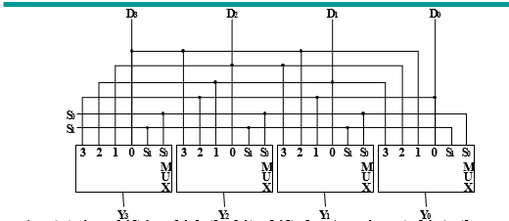
Soal
Berapa banyak lokasi memory, line addres, dan kapasitas memori untuk konfigurasi RAM 2K x 32. Selain itu gambarkan diagram blok dari memori tersebut.
Perhatikan barrel shifter berikut. Berapakah ouput dari barrel shifter berikut jika D3 D2 D1 D0= 1010 dan S=01
Chapter 10 Part 1 <number>

